Slide 1
A geopolitical Analysis of the
Eurovision Song Contest Votes
Christopher Vogel - Data Analytics
Spiced color: #3f0097

Slide 2
What exactly is the ESC?
Explain the ESC
How does voting work
Why do I care?
Text hier einfügen Text hier einfügen Text hier
Text hier einfügen Text hier einfügen Text hier einfügen
Text hier einfügen Text hier einfügen Text hier einfügen
Text hier einfügen Text hier einfügen Text hier einfügen Text hier einfügen Text hier einfügen.
Insert a gif of crazy stuff happening here, before I get to the other two boxes

Slide 3

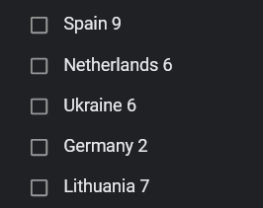
Ukraine 2022

Slide 4
How?

Slide 5
Who votes for who?

Slide 6
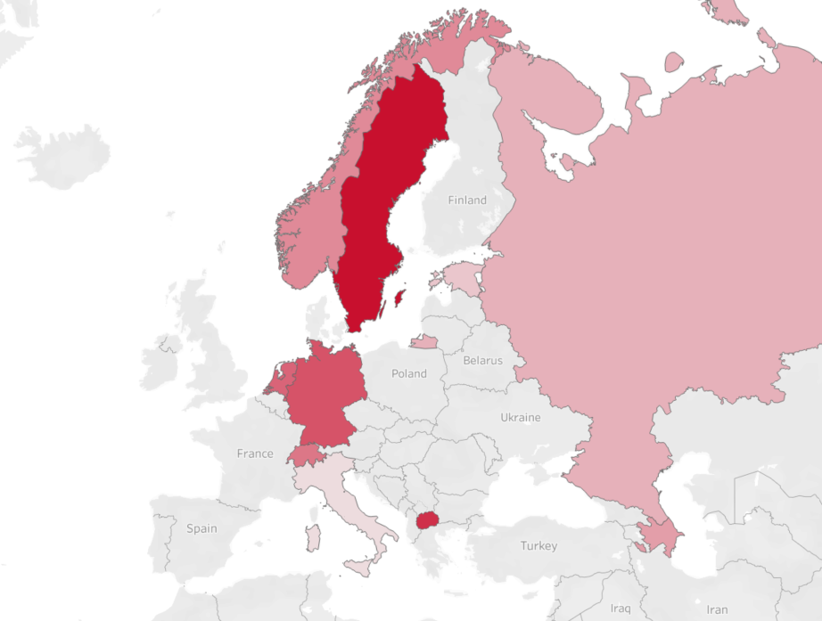
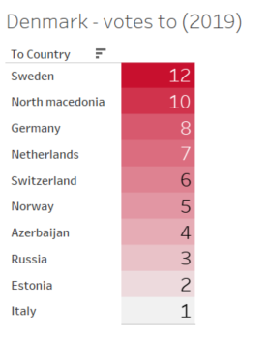

Slide 7
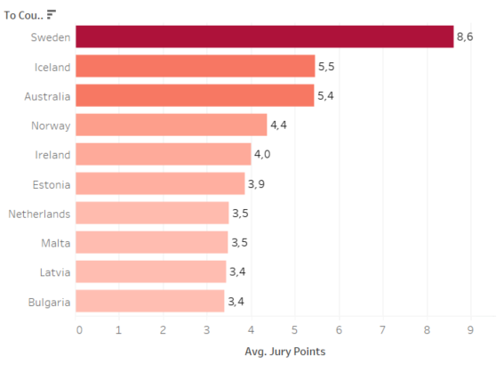

Slide 8
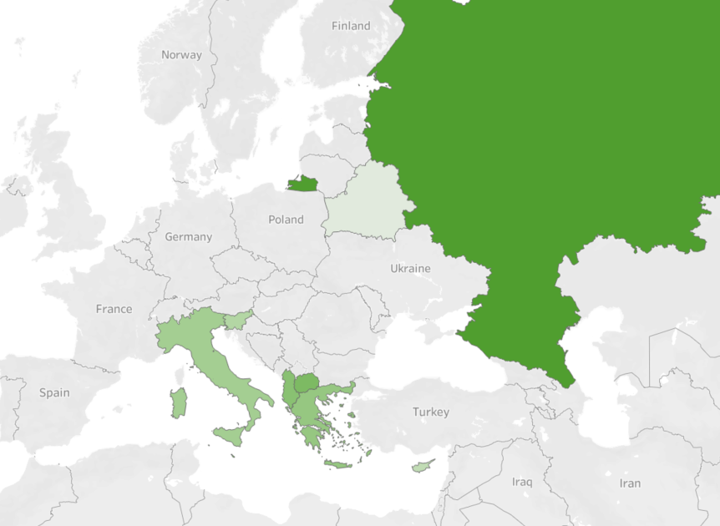
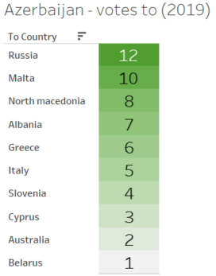


Slide 9
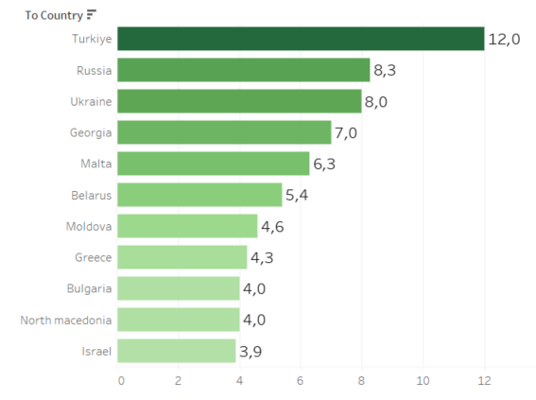

Slide 10
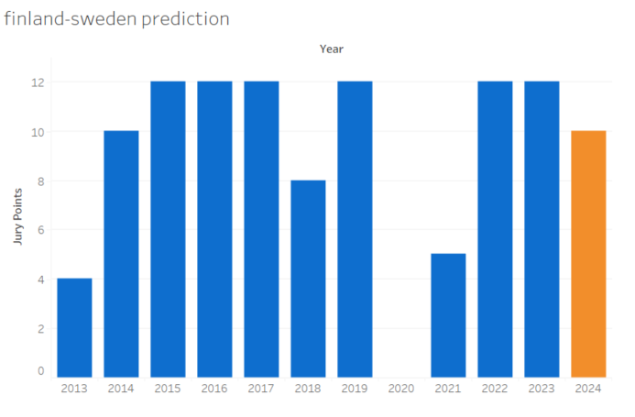

Slide 11
Who gets votes from whom?

Slide 12
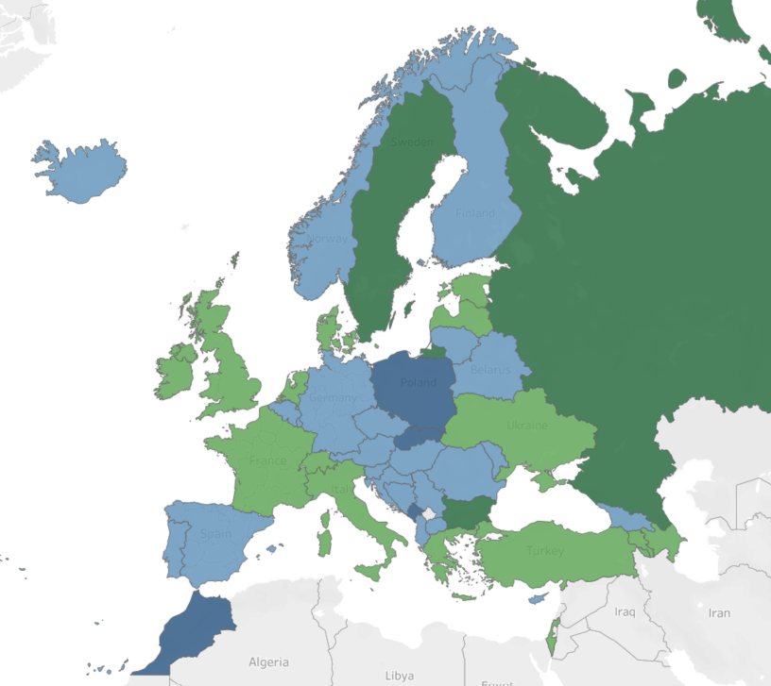
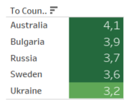
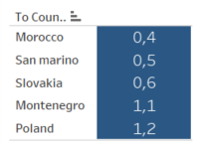
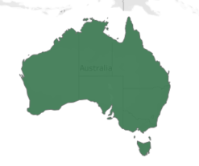

Slide 13
Potential Causes

Slide 14
Correlation does not equal Causation!

Slide 15
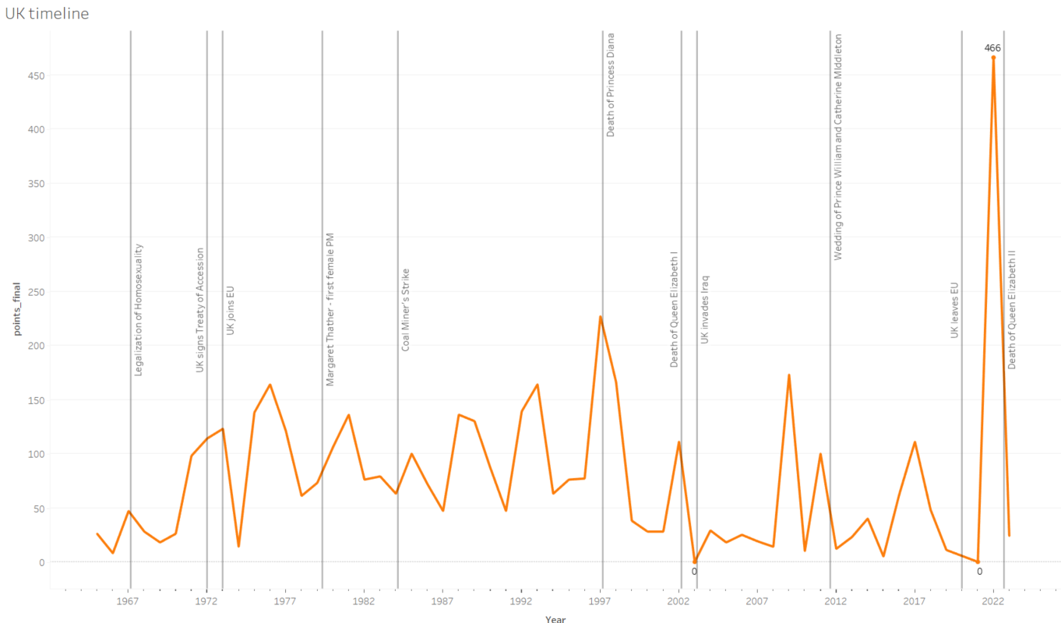

Slide 16
Ukraine 2022

Slide 17
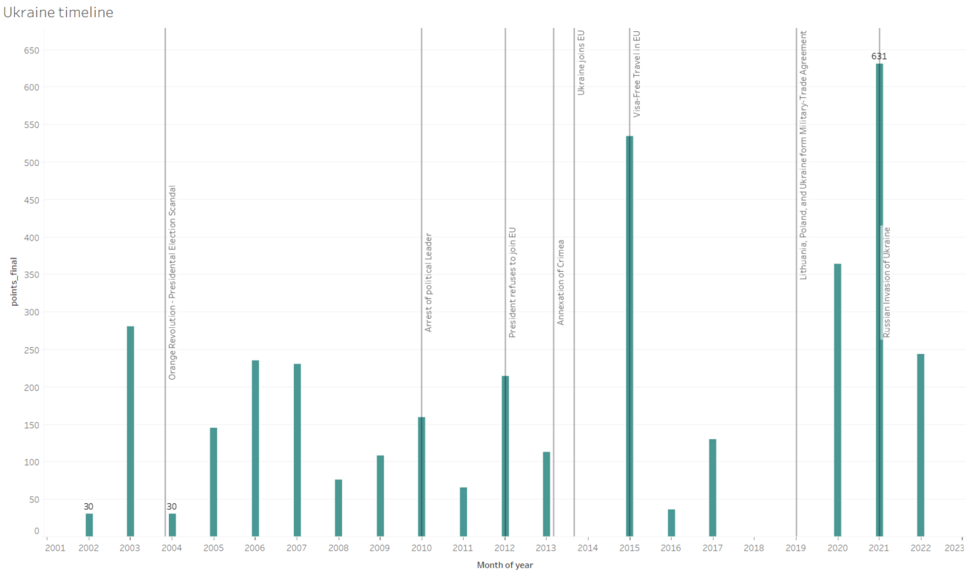

Slide 18
Conclusions

Slide 19
Thank You
Pesto Pandas Data
Cite data sources
More citations

